Slide 1
파이썬 기초 및 머신러닝 실습
Week 1 : 강의 소개 및 간단 실습
CAU 2025-1 (자연과학대학)
이 지 훈

Slide 2
교수 소개
이름 : 이 지 훈
질문 : 방문 (월~금 일과시간, 전화나 이메일로 먼저 연락해줄 것 ), 이메일, 카톡, 전화
연락처 : 010-4330-5073, 02-820-5480
E-mail : jhleepde@cau.ac.kr, jhlee.pde@gmail.com
교수연구실 : 305관(교수연구동) 916호

Slide 3
강의 개요
수업 진행 : 이론 (or 코드 해설) + 실습(구글 코랩)
평가 :
출석 : 4주 이상 이유없는 결석 F, 2주 결석 -5, 3주 결석 -10
매시간 실습과제를 각자 해서 4주마다 실습과제를 ipynb 파일 혹은 py 파일로 이클래스에 올릴 것 (4점 * 5= 20점 만점)
기말 자유 주제 과제 (15점 만점, 팀 혹은 개인 과제, 발표하면 15점 만점, 발표안하면 12점 만점. Optional)
중간고사 (50점 , 객관식+주관식)+기말고사(50점, 객관식+주관식)
135점 만점, 상대평가 (위 점수 비율은 진행에 따라 미세 조정될 수 있음)

Slide 4


교재 소개(다음 책의 일부를 이용함)

Slide 5
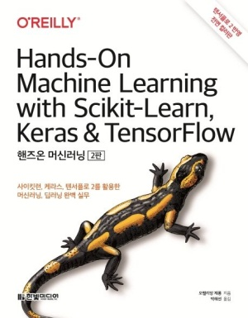

참고 교재

Slide 6
교재(링크 소개)
파이썬(1~4,5주)
박연오 https://python.bakyeono.net/table-of-contents.html
박응용 https://wikidocs.net/book/1
파이썬 자습서 https://docs.python.org/ko/3/tutorial/index.html
2. 머신러닝(5,6주~16주)
혼공머+딥 저자 노트북 https://github.com/rickiepark/hg-mldl
혼공머+딥 저자 강의 https://www.youtube.com/playlist?list=PLJN246lAkhQjoU0C4v8FgtbjOIXxSs_4Q
핸즈온 ML 깃허브 https://github.com/ageron/handson-ml
스탠퍼드 CS-229 강좌 http://cs229.stanford.edu/syllabus-fall2020.html

Slide 7
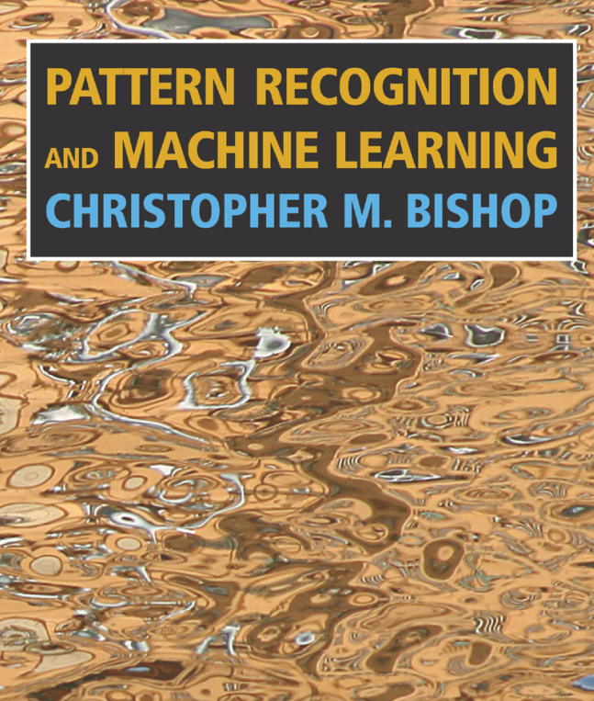

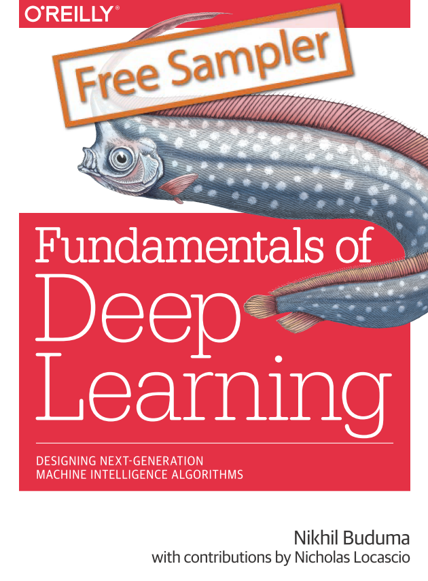
다른 여러 책들(머신러닝 관련)

Slide 8
강의 개요
중간고사 이전 (파이썬 기본 문법, 반복문, 조건문 등 과 머신러닝)
파이썬 프로그래밍(1~5주), 6주차 패키지(넘파이, 매트플롯립 등 소개)
파이썬 기본 문법, 간단한 프로그램 짜기(클래스 등 문법)
구글 코랩 사용법 익히기
넘파이 등 문법
중간고사 이후 (알고리즘 위주 학습, 혼공머+딥)
머신러닝 알고리즘 학습(이론, 수학약간 포함, 앤드류 응 강의 참조)
몇 가지 알고리즘 실습(기존 함수 이용)
간단한 딥러닝

Slide 9
코딩이나 머신러닝 어떻게 혼자 공부해요?
유튜브 혹은 다른 소스의 좋은 강의가 많음!!!!
김성훈교수 (홍콩과기대) 강의
https://hunkim.github.io/ml/
앤드류 응 교수
https://www.youtube.com/watch?v=PPLop4L2eGk&list=PLLssT5z_DsK-h9vYZkQkYNWcItqhlRJLN
코세라 Deep learning 강의
파이썬 기본 강의 https://www.youtube.com/watch?v=kWiCuklohdY

Slide 10
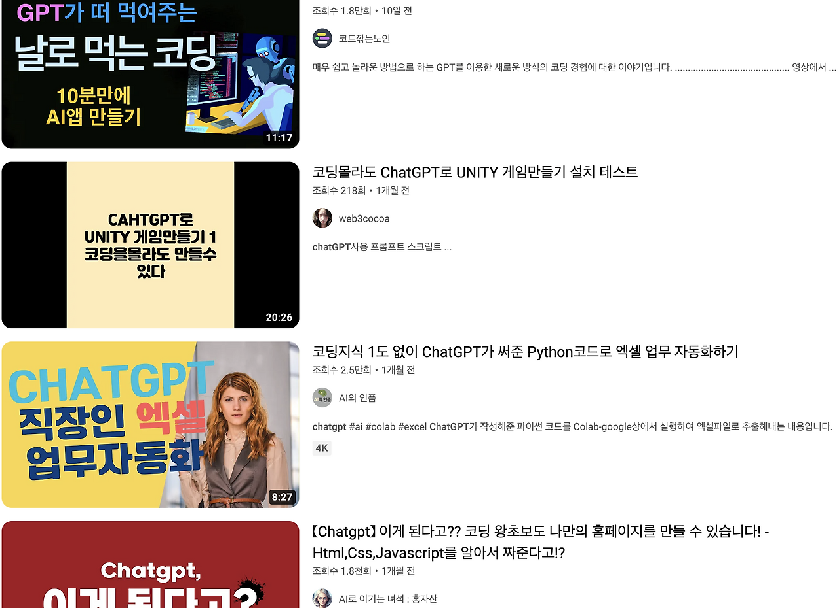
AI가 코드짜는 시대

Slide 11

이 과목에서는 어떤 걸 해야 할까?

Slide 12
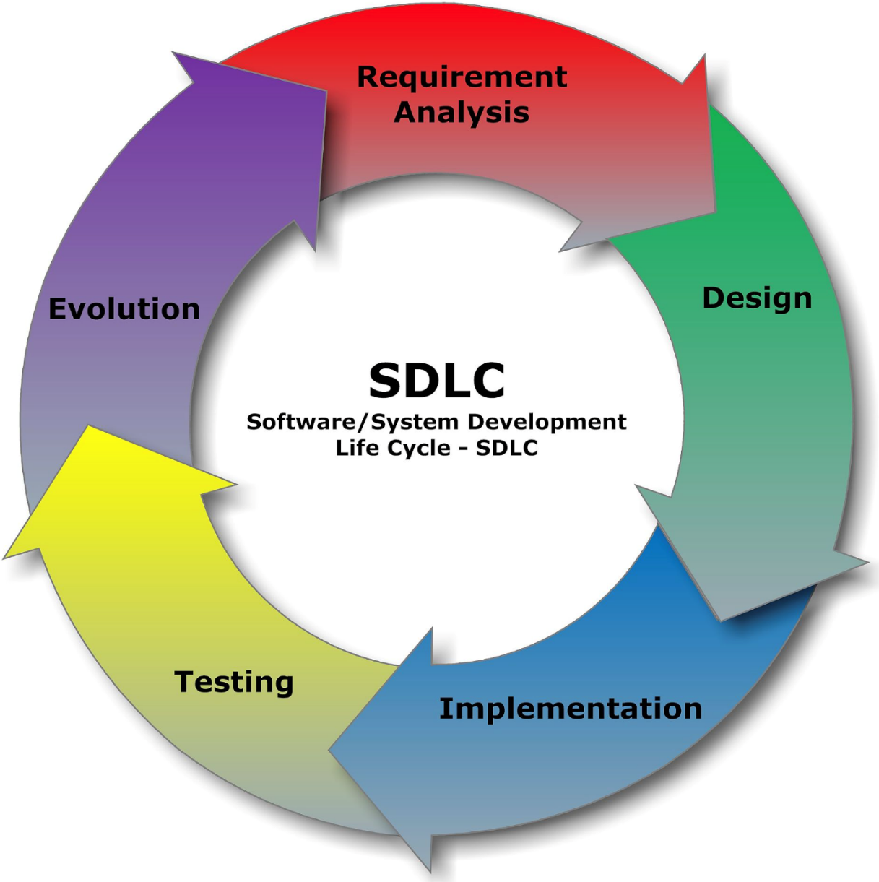
대략적인 개발자의 업무

Slide 13
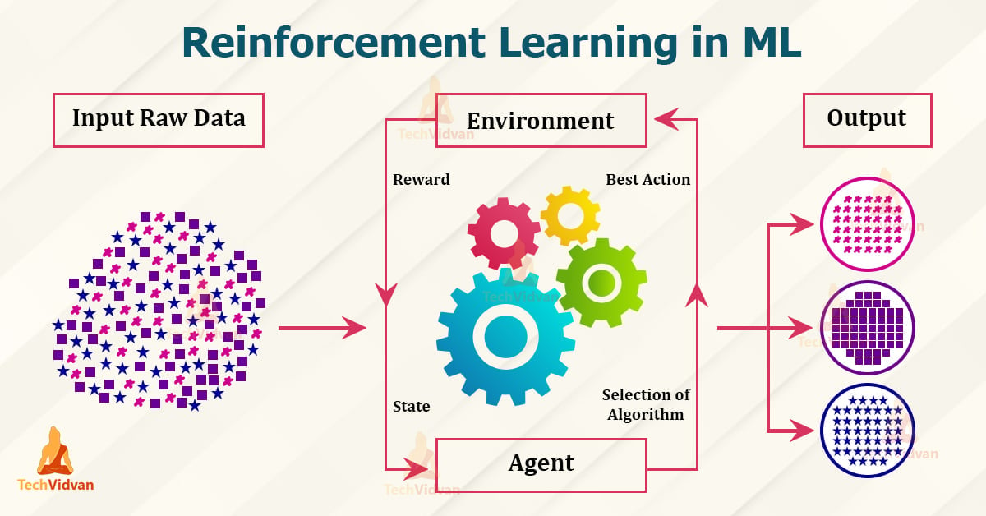
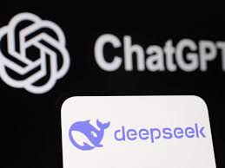
타학교의 예 : 이론적인 공부를 더 강화하는 경향

Slide 14
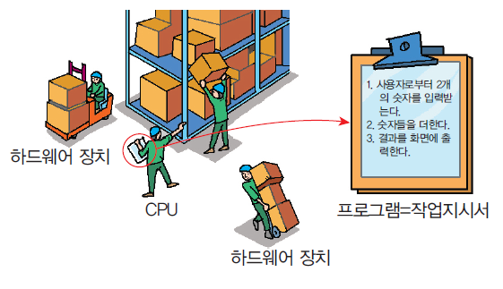
Why Python? 머신러닝 초보관점에선 패키지가 장점.
파이썬이란? 문제해결형 프로그래밍 언어
프로그램 (program) : 컴퓨터가 수행할 명령어를 적어놓은 문서

Slide 15

이 수업의 목표 : 머신러닝 공부의 시작 + 현대사회를 이해하기
이 수업을 통해 머신러닝 혹은 컴퓨터 공부를 시작할 수 있는 계기가 되면 좋고 그렇지 않더라도 머신러닝 혹은 딥러닝의 아이디어를 이해하는 것이 좋은 교양이 될 수 있다.

Slide 16
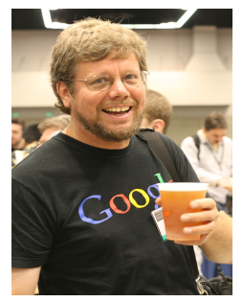
파이썬(Python)
1991년에 컴퓨터 과학자이자 수학자인 귀도 반 로섬(Guido van Rossum)이 크리스마스를 포함한 2개월간의 휴가때 개발한 대화형 프로그래밍 언어

Slide 17
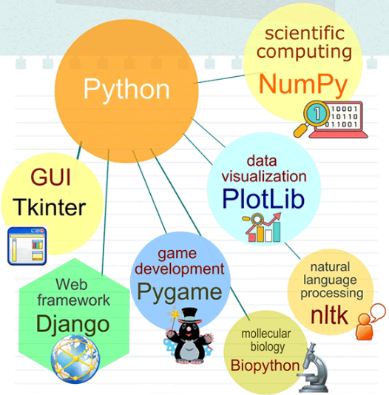
파이썬의 라이브러리:NumPy, ScikitLearn등

Slide 18
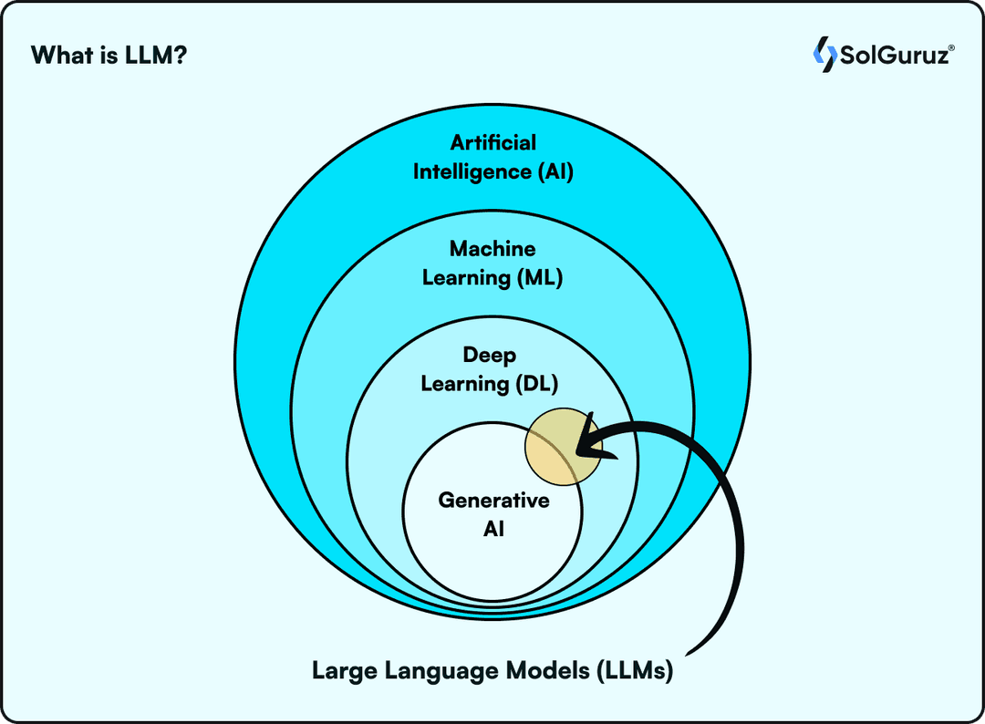
인공지능, 머신러닝, 딥러닝

Slide 19


여러 가지 예 (재미있을 수도?)
DALL-E (그림 또는 이미지 생성 AI)
사용법 : https://doooob.tistory.com/412#:~:text=%E3%80%8CDALL%2DE%E3%80%8D%EB%8A%94%201,%EC%B2%AB%20%ED%99%94%EB%A9%B4%EC%9D%B4%20%ED%91%9C%EC%8B%9C%EB%90%A9%EB%8B%88%EB%8B%A4.

Slide 20
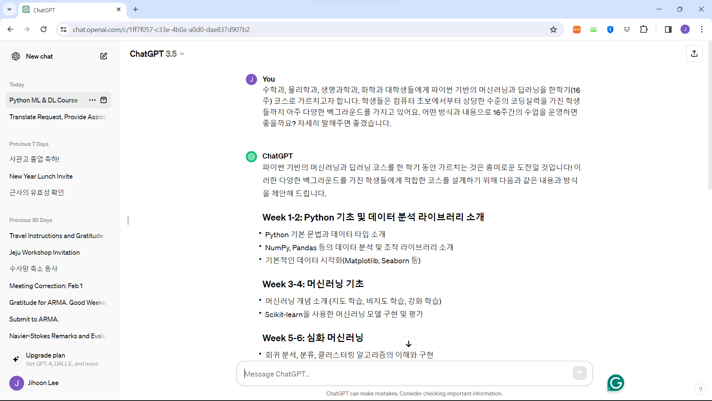
ChatGPT

Slide 21
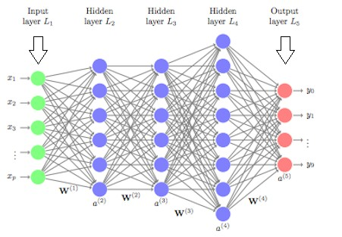
딥러닝이란? 머신러닝의 한 종류, 패턴을 찾도록 weight를 조절.

Slide 22
잠시 유튜브 추천 : 3BLUE1BROWN 의 딥러닝 설명
구독자 수가 400만명이 넘는 유명 수학 유튜버 3BLUE1BROWN의 딥러닝에 관한 설명을 추천합니다.
신경망이란 무엇인가? 1장 딥러닝
https://www.youtube.com/watch?v=aircAruvnKk&t=4s
영어지만 화면 아래 설정에서 한글자막이 나오게 할 수 있어요!
여유가 되면 2~4장도 한번 시청해 봅시다.
https://www.youtube.com/watch?v=IHZwWFHWa-w&list=PLZHQObOWTQDNU6R1_67000Dx_ZCJB-3pi&index=2&t=33s
https://www.youtube.com/watch?v=Ilg3gGewQ5U&list=PLZHQObOWTQDNU6R1_67000Dx_ZCJB-3pi&index=3
https://www.youtube.com/watch?v=tIeHLnjs5U8&list=PLZHQObOWTQDNU6R1_67000Dx_ZCJB-3pi&index=4

Slide 23
1주차 복습문제 1(제출하지 마세요!!!!)
유튜브에서 3BLUE1BROWN의 딥러닝 설명을 보고
(https://www.youtube.com/watch?v=aircAruvnKk&list=PLZHQObOWTQDNU6R1_67000Dx_ZCJB-3pi&index=1 )
내용을 요약해보고 딥러닝이 무엇인지 생각해 봅시다.

Slide 24
무엇으로 파이썬을 코딩할까요?
구글 코랩(recommended, 구글에서 제공하는 서비스.)
파이참, 주피터 노트북 등(노트북이나 데스크탑 필요)

Slide 25
구글 코랩 사용법 및 설정
구글 코랩 사용법 및 설정 : 블로그 참조 (TheoryDB https://theorydb.github.io/dev/2019/08/23/dev-ml-colab/ )
https://yeko90.tistory.com/entry/how-use-google-colab
구글 코랩 사용 : 지메일 (구글) 계정 필요.

Slide 26
Hello World! 출력하기
print('Hello World!')
라고 입력하고 Run을 눌러 보자.
1978년에 브라이언 커니핸과 데니스 리치가 쓴 "The C Programming Language" 교재의 첫 번째 예제가 화면에 "Hello, world!"를 출력하는 것이었고, 이것이 유명해지면서 모든 프로그래밍 언어의 첫번째 예제로 굳어지게 되었다.

Slide 27
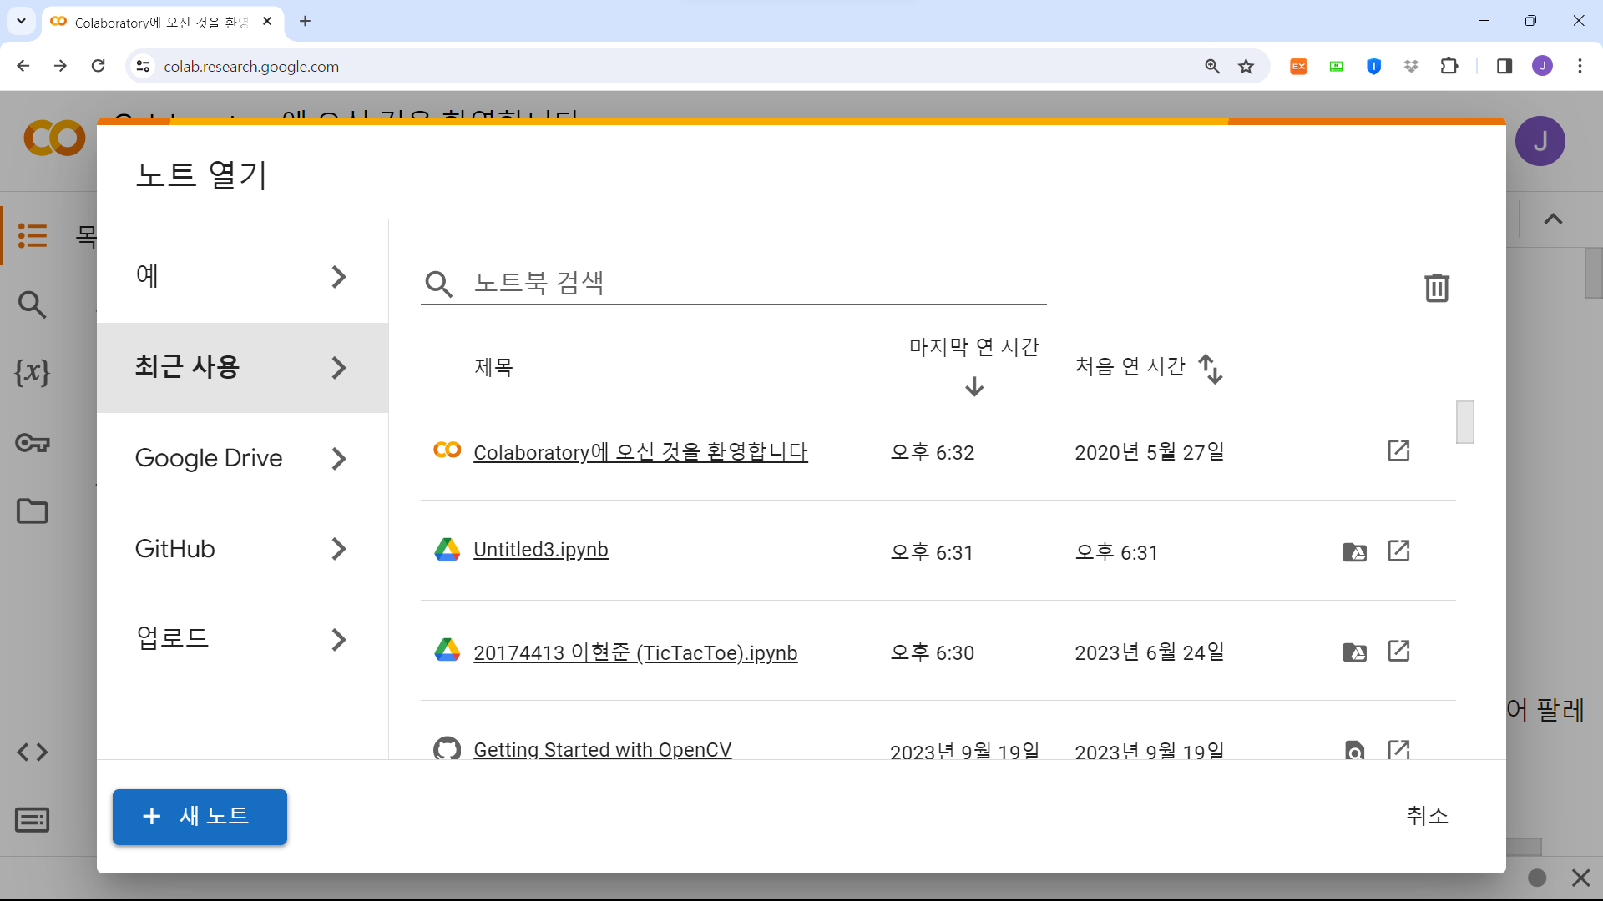
코랩 시작하기

Slide 28
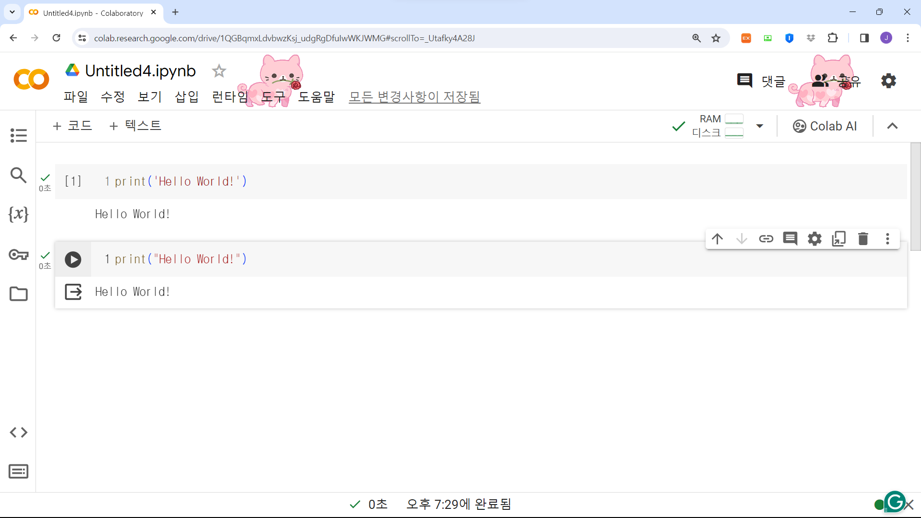
코랩 시작하기

Slide 29
문제(제출하지 마세요!!!!!)
다음을 출력해 보자.
1) 안녕하세요
2) 123456 * 234567 (계산값은?)

Slide 30
파이썬에서 print()
파이썬에서 print() 함수는 괄호안의 것을 ＇단순히’ 콘솔창에 보여주는 역할을 한다. 우리는 나중에 함수를 정의하는 문법을 배울 예정인데 자주 쓰는 함수 몇가지는 파이썬에서 이미 내장되어 있고, print() 도 그 중 하나이다. 나중에 더 많은 함수를 배운다.
문법 : print(“문자열”, sep옵션, end옵션)
예 ) 다음을 실행해 보자.
print(‘a’, ‘b’, ‘c’, ’d’)
print(‘a’, ‘b’, ‘c’, ’d’, sep=“*”)
print("Answer to the Ultimate Question of Life, the Universe, and Everything is 42“)
print(“from the Hitchhiker’s guide to the Galaxy”, end=“\n”)
print("Answer to the Ultimate Question of Life, the Universe, and Everything is 42“, end=“\n\n”)
print(“from the Hitchhiker’s guide to the Galaxy”, end=“\n”)

Slide 31
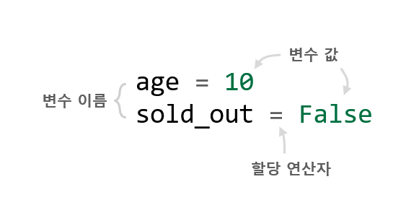
파이썬에서 변수 선언

Slide 32
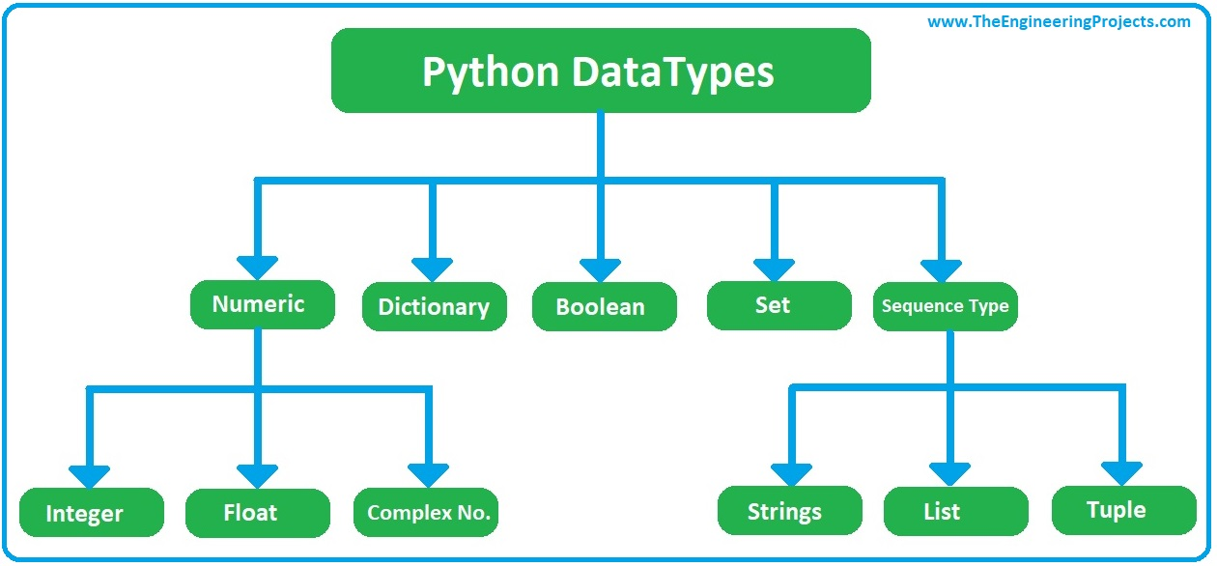
파이썬의 자료형

Slide 33
변수
숫자형 : 정수(integer), 실수(float), 복소수(complex)
다른 자료형
-문자열
-리스트
-튜플형
-딕셔너리
- 불형

Slide 34
변수를 알아보자.
숫자형이란?
숫자형(Number)이란 숫자 형태로 이루어진 자료형으로, 우리가 이미 잘 알고 있는 것들이다.
우리가 흔히 사용하는 것들을 생각해 보자. 123과 같은 정수, 12.34와 같은 실수, 드물게 사용하긴 하지만 8진수나 16진수 같은 것들도 있다.

Slide 35
정수형
정수형(Integer)이란 말 그대로 정수를 뜻하는 자료형을 말한다.
다음 예는 양의 정수와 음의 정수, 숫자 0을 변수 a에 대입하는 예이다.
>>> a = 123
>>> a = -178
>>> a = 0
실수형
파이썬에서 실수형(Floating-point)은 소수점이 포함된 숫자를 말한다.
다음 예는 실수를 변수 a에 대입하는 예이다.
>>> a = 1.2
>>> a = -3.45
위의 방식은 우리가 일반적으로 볼 수 있는 실수형의 소수점 표현 방식이다.
>>> a = 4.24E10
>>> a = 4.24e-10
위의 방식은 "컴퓨터식 지수 표현 방식"으로 파이썬에서는 4.24e10 또는
4.24E10처럼 표현한다(e와 E 둘 중 어느 것을 사용해도 무방하다).
여기서 4.24E10은 4.24∗10^10, 4.24e-10은 4.24∗10^{−10}을 의미한다.

Slide 36
복소수
복소수를 쓸 때 파이썬은 i 대신 j 를 사용한다.
즉, 제곱해서 -1이 되는 제곱근은 j , -j이다.
>>>a= 1+2j
>>>b= 3-4j
>>>a+b
4-2j
>>>a.real
1.0
>>>a.imag
2.0
>>>a.conjugate()
(1-2j)

Slide 37
사칙연산
사칙연산(+, -, *, /) 파이썬 역시 계산기와 마찬가지로 아래의 연산자를 이용해 사칙연산을 수행한다.
>>> a = 3
>>> b = 4
>>> a + b
7
>>> a * b
12
>>> a / b
0.75

Slide 38
연산자 우선순위
다음 코드의 실행 결과는 몇이 나올까?
print(3+5*2)

Slide 39
X의 y 제곱
x의 y제곱을 나타내는 ** 연산자
다음으로 알아야 할 연산자로 **라는 연산자가 있다. 이 연산자는 x ** y처럼 사용되었을 때 x의 y제곱(x^y) 값을 리턴한다. 다음의 예를 통해 알아보자.
>>> a = 3
>>> b = 4
>>> a ** b
81

Slide 40
% 연산자 : 나눗셈 후 나머지를 반환
%는 나눗셈의 나머지 값을 반환하는 연산자이다. 7을 3으로 나누면 나머지는 1이 될 것이고 3을 7로 나누면 나머지는 3이 될 것이다. 다음의 예로 확인해 보자.
>>> 7 % 3
1
>>> 3 % 7
3

Slide 41
// 연산자 : 나눗셈후 소수점 아랫자리 버림, 정수몫
>>>7//4
1
>>> 15764//3421
4

Slide 42
함수 input()
내장 함수 중 input() 함수는 유저로부터 입력을 받는 함수이다.
사용방법은 input(“문자열“) 형태로 유저가 엔터를 치기까지 입력한 것을 문자열 형태로 받는다(반환한다).
실행예)
>>> a= input(“당신의 학번은?”)
실행시키고 입력해 보세요.
>>> a
>>> a+10000
에러가 난다면 이유는?

Slide 43
함수 input()
다음을 실행해 보자.
>>> a=input()
>>> b=input()
>>> result= a+b
>>> print(a, “+”, b “=“ result)
다음을 실행해보자.
>>> a=int(input())
>>> b=int(input())
>>> result= a+b
>>> print(a, “+”, b “=“ result)

Slide 44
간단한 조건문
>>> a=7
>>> if a % 2 == 0 :
print(a, ``은 2의 배수이다``)
>>> if a % 2 == 0 :
print(a, ``은 2의 배수이다``)
else:
print(a, ``은 2의 배수가 아니다``)

Slide 45
실습과제 1-1 : 주어진 자연수가 홀수인지 짝수인지 구별해보자.(4주차에 제출한다.)
자연수를 입력받아 홀수인지 짝수인지 판별할 수 있는 코드를 작성해보자.
참고) 다음을 입력하면 number라는 변수에 숫자를 받을 수 있다.
>>> number=int(input(“자연수를 입력하세요"))

Slide 46
앞의 실습과제에 대한 remark
에러가 나면 왜 났는지 생각해보세요.
Optional) 자연수가 아닌 수가 입력되었을 때 다시 입력하라고 하는 메시지를 띄우는 방법도 한번 생각해 보세요.(나중에 조건문 등에서 배웁니다) 에러 처리 혹은 예외 처리를 하는 것은 검색해서 알아볼 수 있습니다. 예를 들어 다음 사이트를 참고해 보세요.
https://dojang.io/mod/page/view.php?id=2398

Slide 47
파이썬의 사소한(?) 오류
구글 코랩에서 1.0 – 0.9를 실행해보자. 답이 무엇이 나오는가? 0.1?
비트수를 절약하기 위해 근삿값을 사용하기 때문에 float의 계산은 정확하지 않다!
(1.0-0.9) < 0.1 를 실행해 보자.

Slide 48
변수에 대하여
개념 정리
대입문으로 변수에 값을 대입할 수 있다.
대입 연산자 =는 동등 연산자 ==와 의미가 다르다.
변수에 새로운 값을 대입하면 이전 값은 사라진다.
>>> x = 3
>>> x += 5 # x = x + 5와 동일한 의미
>>> x
8
>>> x -= 4 # x = x - 4와 동일한 의미
>>> x
4

Slide 49
1주차 복습 문제(제출하지 마세요!!!!!!!!!)
a=24
b=36
을 코랩에 입력하고
다음이 출력되도록 print 함수를 이용해서 코딩하라.
a+b의 값은 60

Slide 50
첫 주의 Summary
강의에 대한 전반적인 정보(과연 이 과목이 나랑 맞을까? 또는 이 과목에서 학점을 잘 받을 수 있나?)
1~5주(파이썬 기본문법) +6~16주 (머신러닝 라이브러리)
구글 코랩을 사용할 것임.
변수 중에서 숫자형에 대해서 학습하였음.(input함수, print 함수, int 함수 등)

